Slide 1

基于以太坊的电子钱包开发 ——钱包、安全、架构
朱智胜
HiBlock区块链社区

Slide 2
大纲
主线
穿插
重点
钱包核心功能
以太坊接口调用
架构&安全策略

Slide 3
钱包核心功能
钱包的核心功能是什么？
转账
转账
转账
充值
内转
提现
区块链的核心就是交易

Slide 4
钱包之简单模型
用户充值
用户提现
用户内转
账户金额增加
账户金额减少
账户一增一减

Slide 5
钱包核心之充值
用户地址如何分配？
如何发现用户充值？
如何确保充值到账？
如何发一笔意外之财？

Slide 6
钱包核心之充值
用户地址如何分配？
普通做法：用户注册，创建地址
personal_newAccount
性能和安全如何保障
优化做法：批量生成地址，充值时分配
geth源代码批量生成
编码开发，比如web3j

Slide 7
钱包核心之充值
如何发现用户充值交易？
如何知道什么时候充值的？
遍历区块，eth_blockNumber
查看区块内容，eth_getBlockByNumber
保证幂等性，可无限重复

Slide 8
钱包核心之充值
如何确保充值到账？
交易确认次数
一般6次可以保障基本不会被篡改、孤立
确认次数计算：当前区块高度-交易所在区块高度+1
保证幂等性，防止重复记账

Slide 9
钱包核心之充值
如何发一笔意外之财？

Slide 10
钱包核心之提现
交易前的检查
如何发起交易？
如何计算手续费？

Slide 11
钱包核心之提现
交易前的检查
地址合法性检查
利用源代码中的规则进行检查
交易和nonce检查
前置交易和nonce检查
nonce获取， eth_getTransactionCount

Slide 12
钱包核心之提现
如何发起交易？
普通模式
eth_sendTransaction/personal_sendTransaction
安全模式
签名交易（可自主开发），eth_sign
广播交易， eth_sendRawTransaction

Slide 13
钱包核心之提现
如何计算手续费？
用户指定手续费
根据市场行情，让用户选择承受手续费
通过节点预估
eth_estimateGas
多余手续费退还计算

Slide 14
钱包核心之转账
内部转账的判断
平台内部用户转账
from，to地址均为平台内部地址

Slide 15
以太坊节点之孤立
什么是孤立
如何处理孤立交易
模拟孤立步骤

Slide 16
以太坊节点之孤立
什么是孤立
1
2
3
4
5
3’
4’

Slide 17
以太坊节点之孤立
如何处理孤立交易
发现孤立&处理孤立
监控区块对比前一块hash
依次便利获得最新孤立前一块
确保幂等性

Slide 18
以太坊节点之孤立
模拟孤立步骤
测试环境模拟孤立
备份数据，发送签名之后的交易
挖矿3个块
恢复备份数据
再挖5个块
查看业务处理

Slide 19
架构&安全策略
节点热备
节点安全
私钥管理—签名、nonce管理

Slide 20
架构&安全策略
节点热备
探活系统
节点1
节点2
节点切换

Slide 21
架构&安全策略
节点安全之JSON-RPC
eth
personal
txpool
miner
net
admin

Slide 22
架构&安全策略
私钥管理
私钥安全
单独存放及加密
nonce管理
前一笔交易失败，影响后一笔nonce值

Slide 23
整体架构梳理
整体系统架构
APP
业务系统
签名系统
后台管理系统
私钥管理系统
节点前置系统
消息系统
Geth节点
用户系统

Slide 24


联系方式
知识星球：区块链技术
微信公众号：程序新视界
个人微信：二师兄

Slide 25
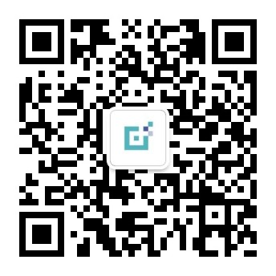
谢谢！
扫码关注HiBlock公众号 一起研究区块链技术
Notes:
在 “幻灯片放映”模式，单击箭头进入 PowerPoint 入门中心。

